Slide 1

PHÒNG GIÁO DỤC VÀ ĐÀO TẠO QUẬN LONG BIÊN
TRƯỜNG MẦM NON NGUYỆT QUẾ
LĨNH VỰC PHÁT TRIỂN NGÔN NGỮ
THƠ : VỊT CON ĐII HỌC
LỨA TUỔI : 3 – 4 TUỔI
THỜI GIAN : 20 – 25 PHÚT
GIÁO VIÊN : HOÀNG ANH

Slide 2


Slide 3
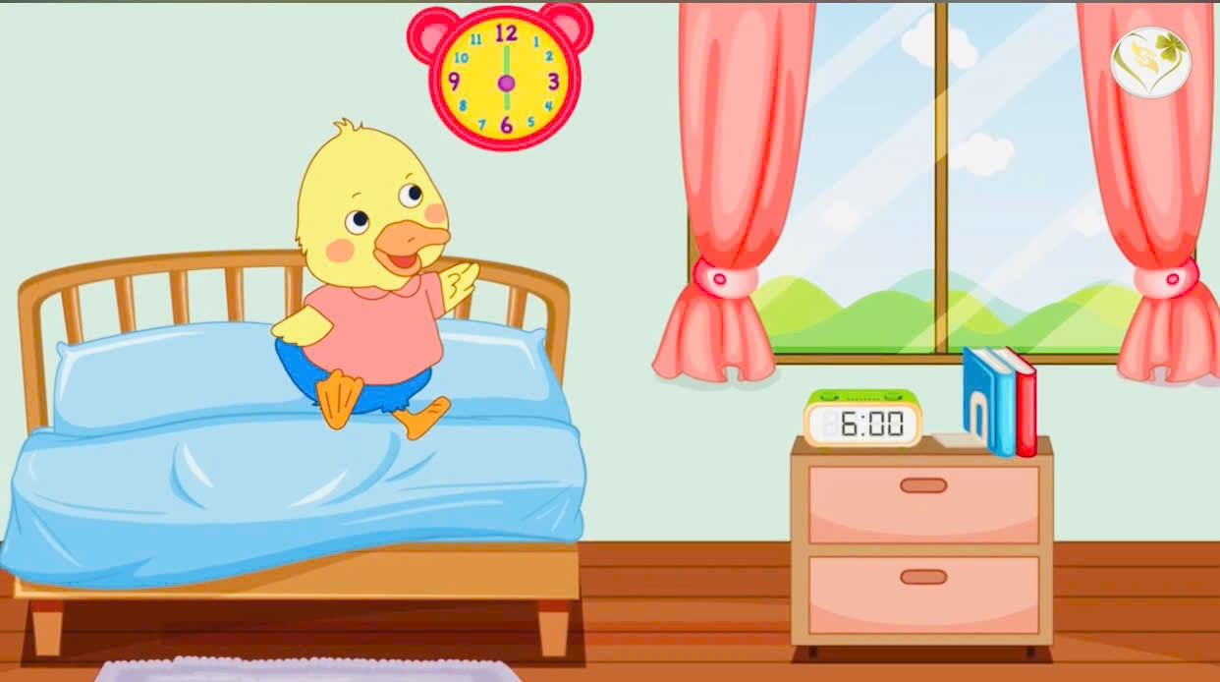
Không đợi đồng hồ rung chuông báo thức, Vịt Con vẫn dậy sớm hơn mọi ngày, chú háo hức mong chóng sáng để mẹ đưa đi học, chả là hôm nay ngày đầu tiên Vịt con tới lớp.

Slide 4
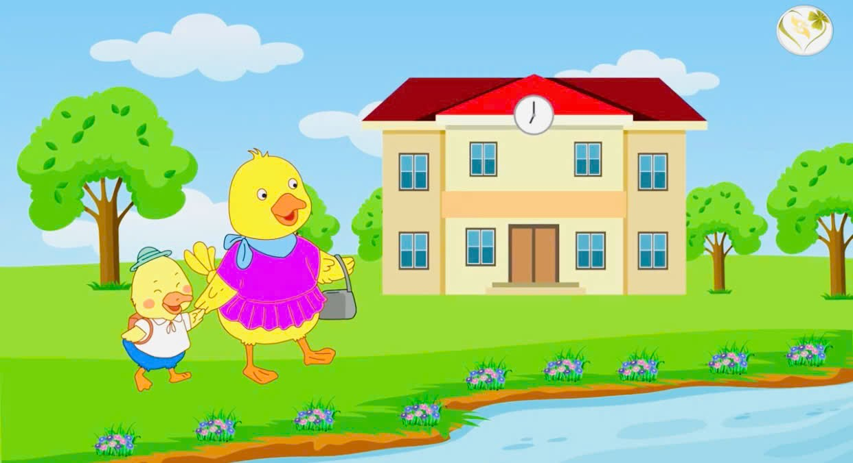
Vịt Con thích lắm, dọc đường chú cứ hát suốt.
Trường của Vịt Con nằm trên một bói đất rộng, có dòng suối chảy qua, hai bờ suối có nhiều hoa đua nhau nở, rất đẹp.

Slide 5
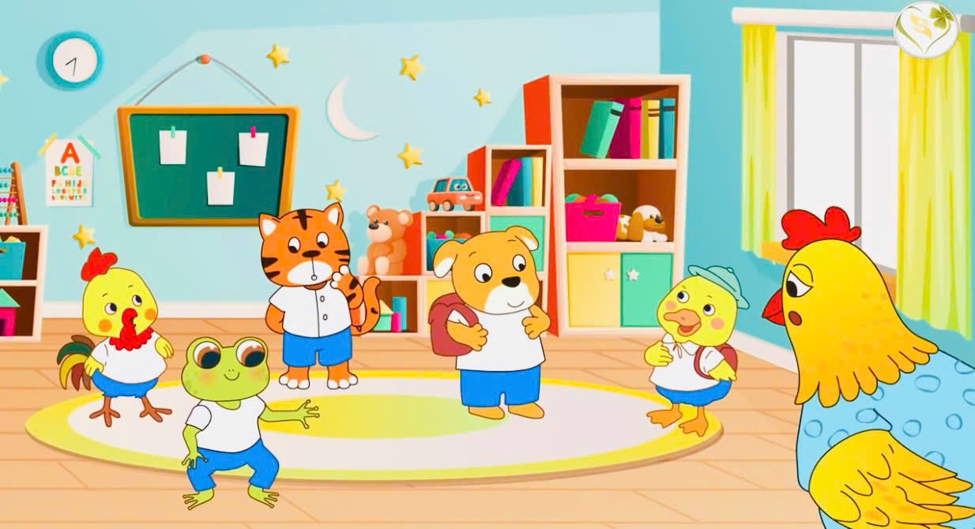
Lớp mẫu giáo của Vịt Con thật vui vẻ có nhiều bạn. Ai đến lớp cũng được cô giáo Gà Mơ âu yếm xoa đầu và hỏi tên từng bạn. Vịt Con được cô giáo cho tự giới thiệu về mình trước, Vịt Con lễ phép: Cạp! Cạp…thưa cô con là Vịt Con, con rất thích bơi lội.

Slide 6
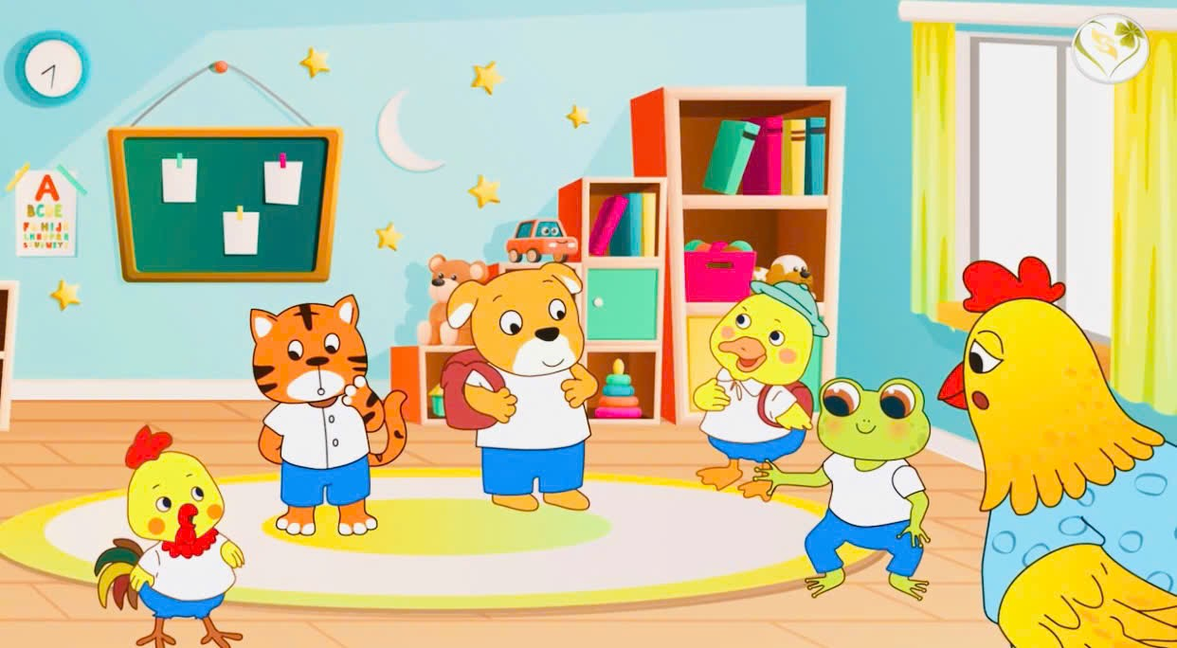
Vịt Con chưa nói dứt lời, Ếch xanh đó láu táu: Ộp! ộp…con cũng thích bơi lội. Cô Gà Mơ tỏ ý không vui, cô núi: Ếch Xanh ơi, con phải tay xin phép rồi mới núi chứ? Ếch Xanh biết lỗi, cúi đầu:vâng ạ.

Slide 7
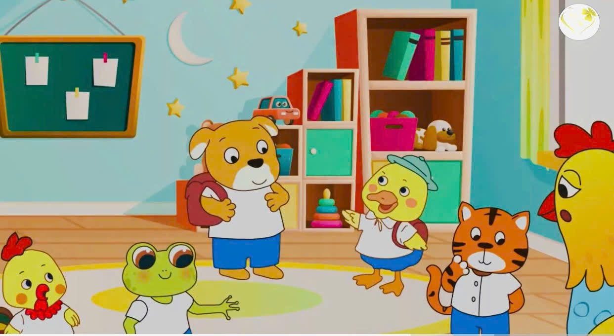
Các bạn Trống Choai, Cún Nâu và Mèo khoang cũng lần lượt nói về mình. Này nhé: bạn Trống Choai gáy ò ó o để đánh thức mọi người dậy. Bạn cún Nâu sủa: gâu…gâu và trụng nhà rất giỏi. Bạn Mèo khoang kêu: meo …meo, lũ chuột nghe thấy sợ lắm. Bạn Ếch Xanh giống mình thích bơi lội nhưng lại kêu: ộp…ôp… Vịt Con khoái chí cười thật tươi, mình có nhiều bạn,mỗi bạn đều có một tên và tiếng kêu riêng, thật đáng yêu

Slide 8
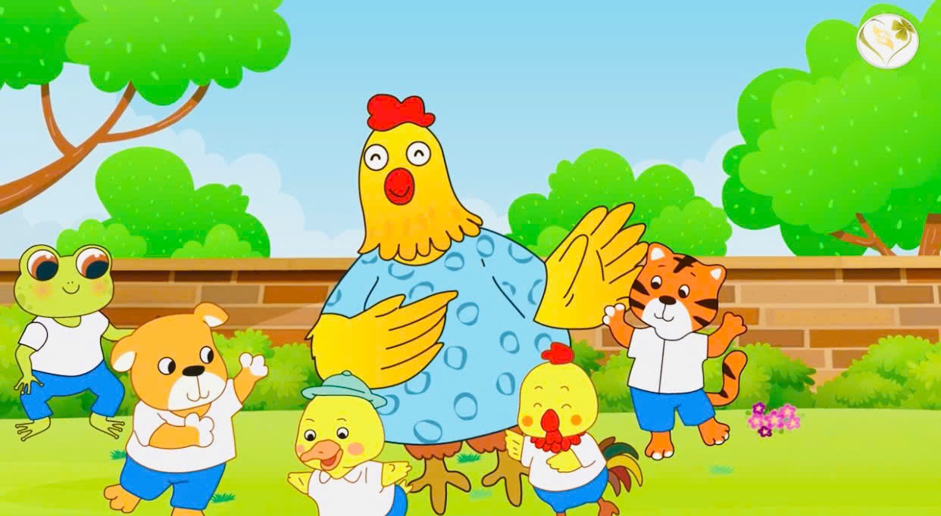
Sau giờ họp mặt, cô Gà Mơ cho cả lớp tập thể dục, học múa hát, cụ cũn cho cỏc bạn vui chơi thỏa thích… cô dạy bạn bè phải đoàn kết, nhường nhịn, giup đỡ lẫn nhau, phải biết lế phép, ngoan ngoãn và vâng lời người lớn.

Slide 9
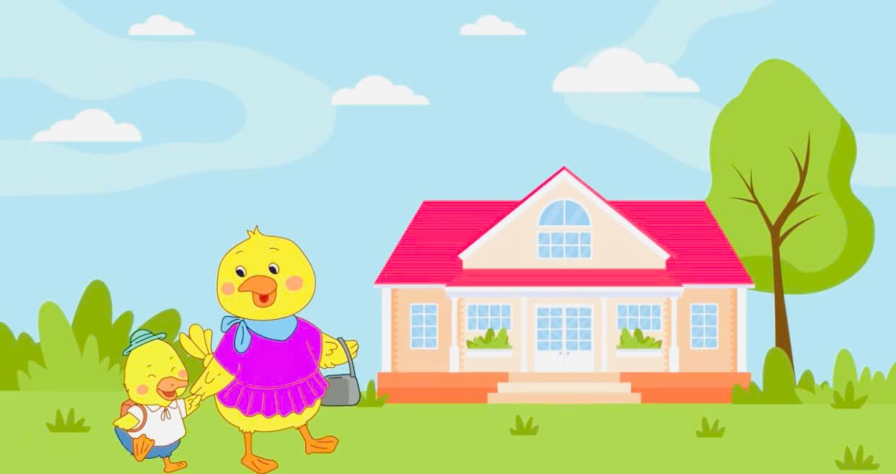
Một ngày ở lớp Vịt Con được học bao điều, chú thấy như lớn lên nhiều…
Khi ông mặt trời xuống núi là lúc Vịt Mẹ đón Vịt Con, trên đường về nhà Vịt Con ríu rít kể cho mẹ nghe về cô giáo và các bạn của mình...

Slide 10
Câu chuyện đến đây là hết!

